Slide 1
Grüne Flächen in der Innenstadt
06 – 13.07.2016

Slide 2
Plan
1. Arten von Grünanlagen in Göttingen.
2. Arten von Pflanzen: Bäume, Büsche, Blumen, und Algen in der Stadt.
3. Befragung der Passanten:
- Welche Grünanlagen benutzen Sie am liebsten und am häufigsten?
- Gibt es Ihrer Meinung nach genügend Naturflächen in Göttingen?

Slide 3
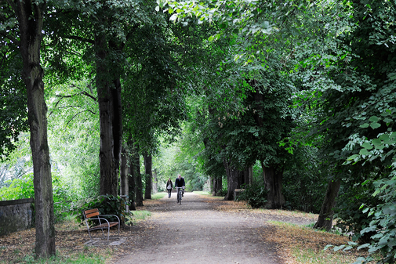
1. Arten von Grünanlagen in Göttingen
Parks

Slide 4
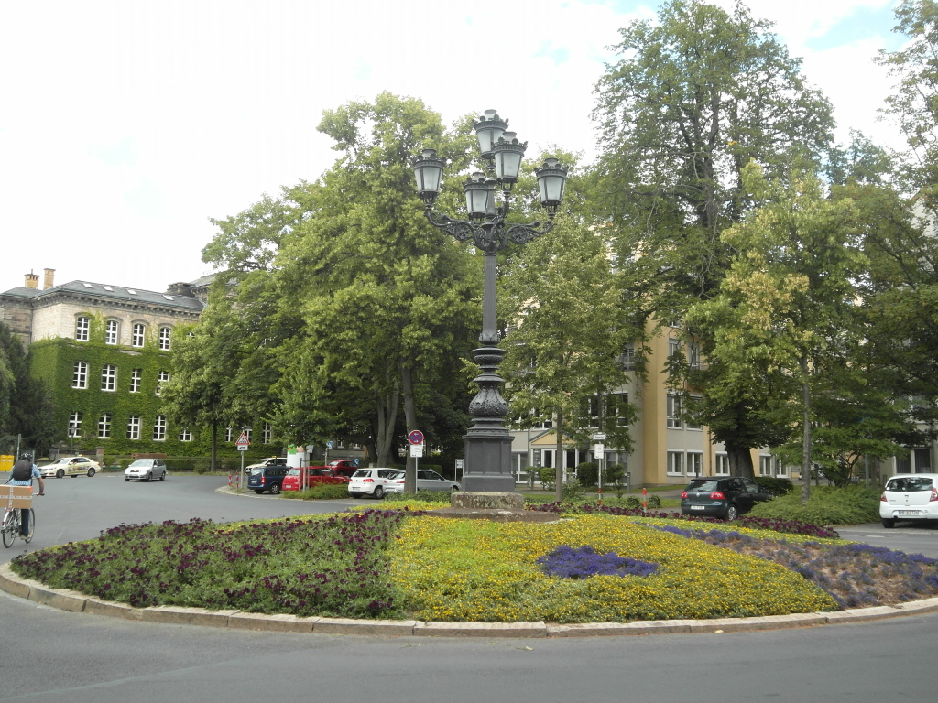
Arten von Grünanlagen in Göttingen
Blumenbeete

Slide 5
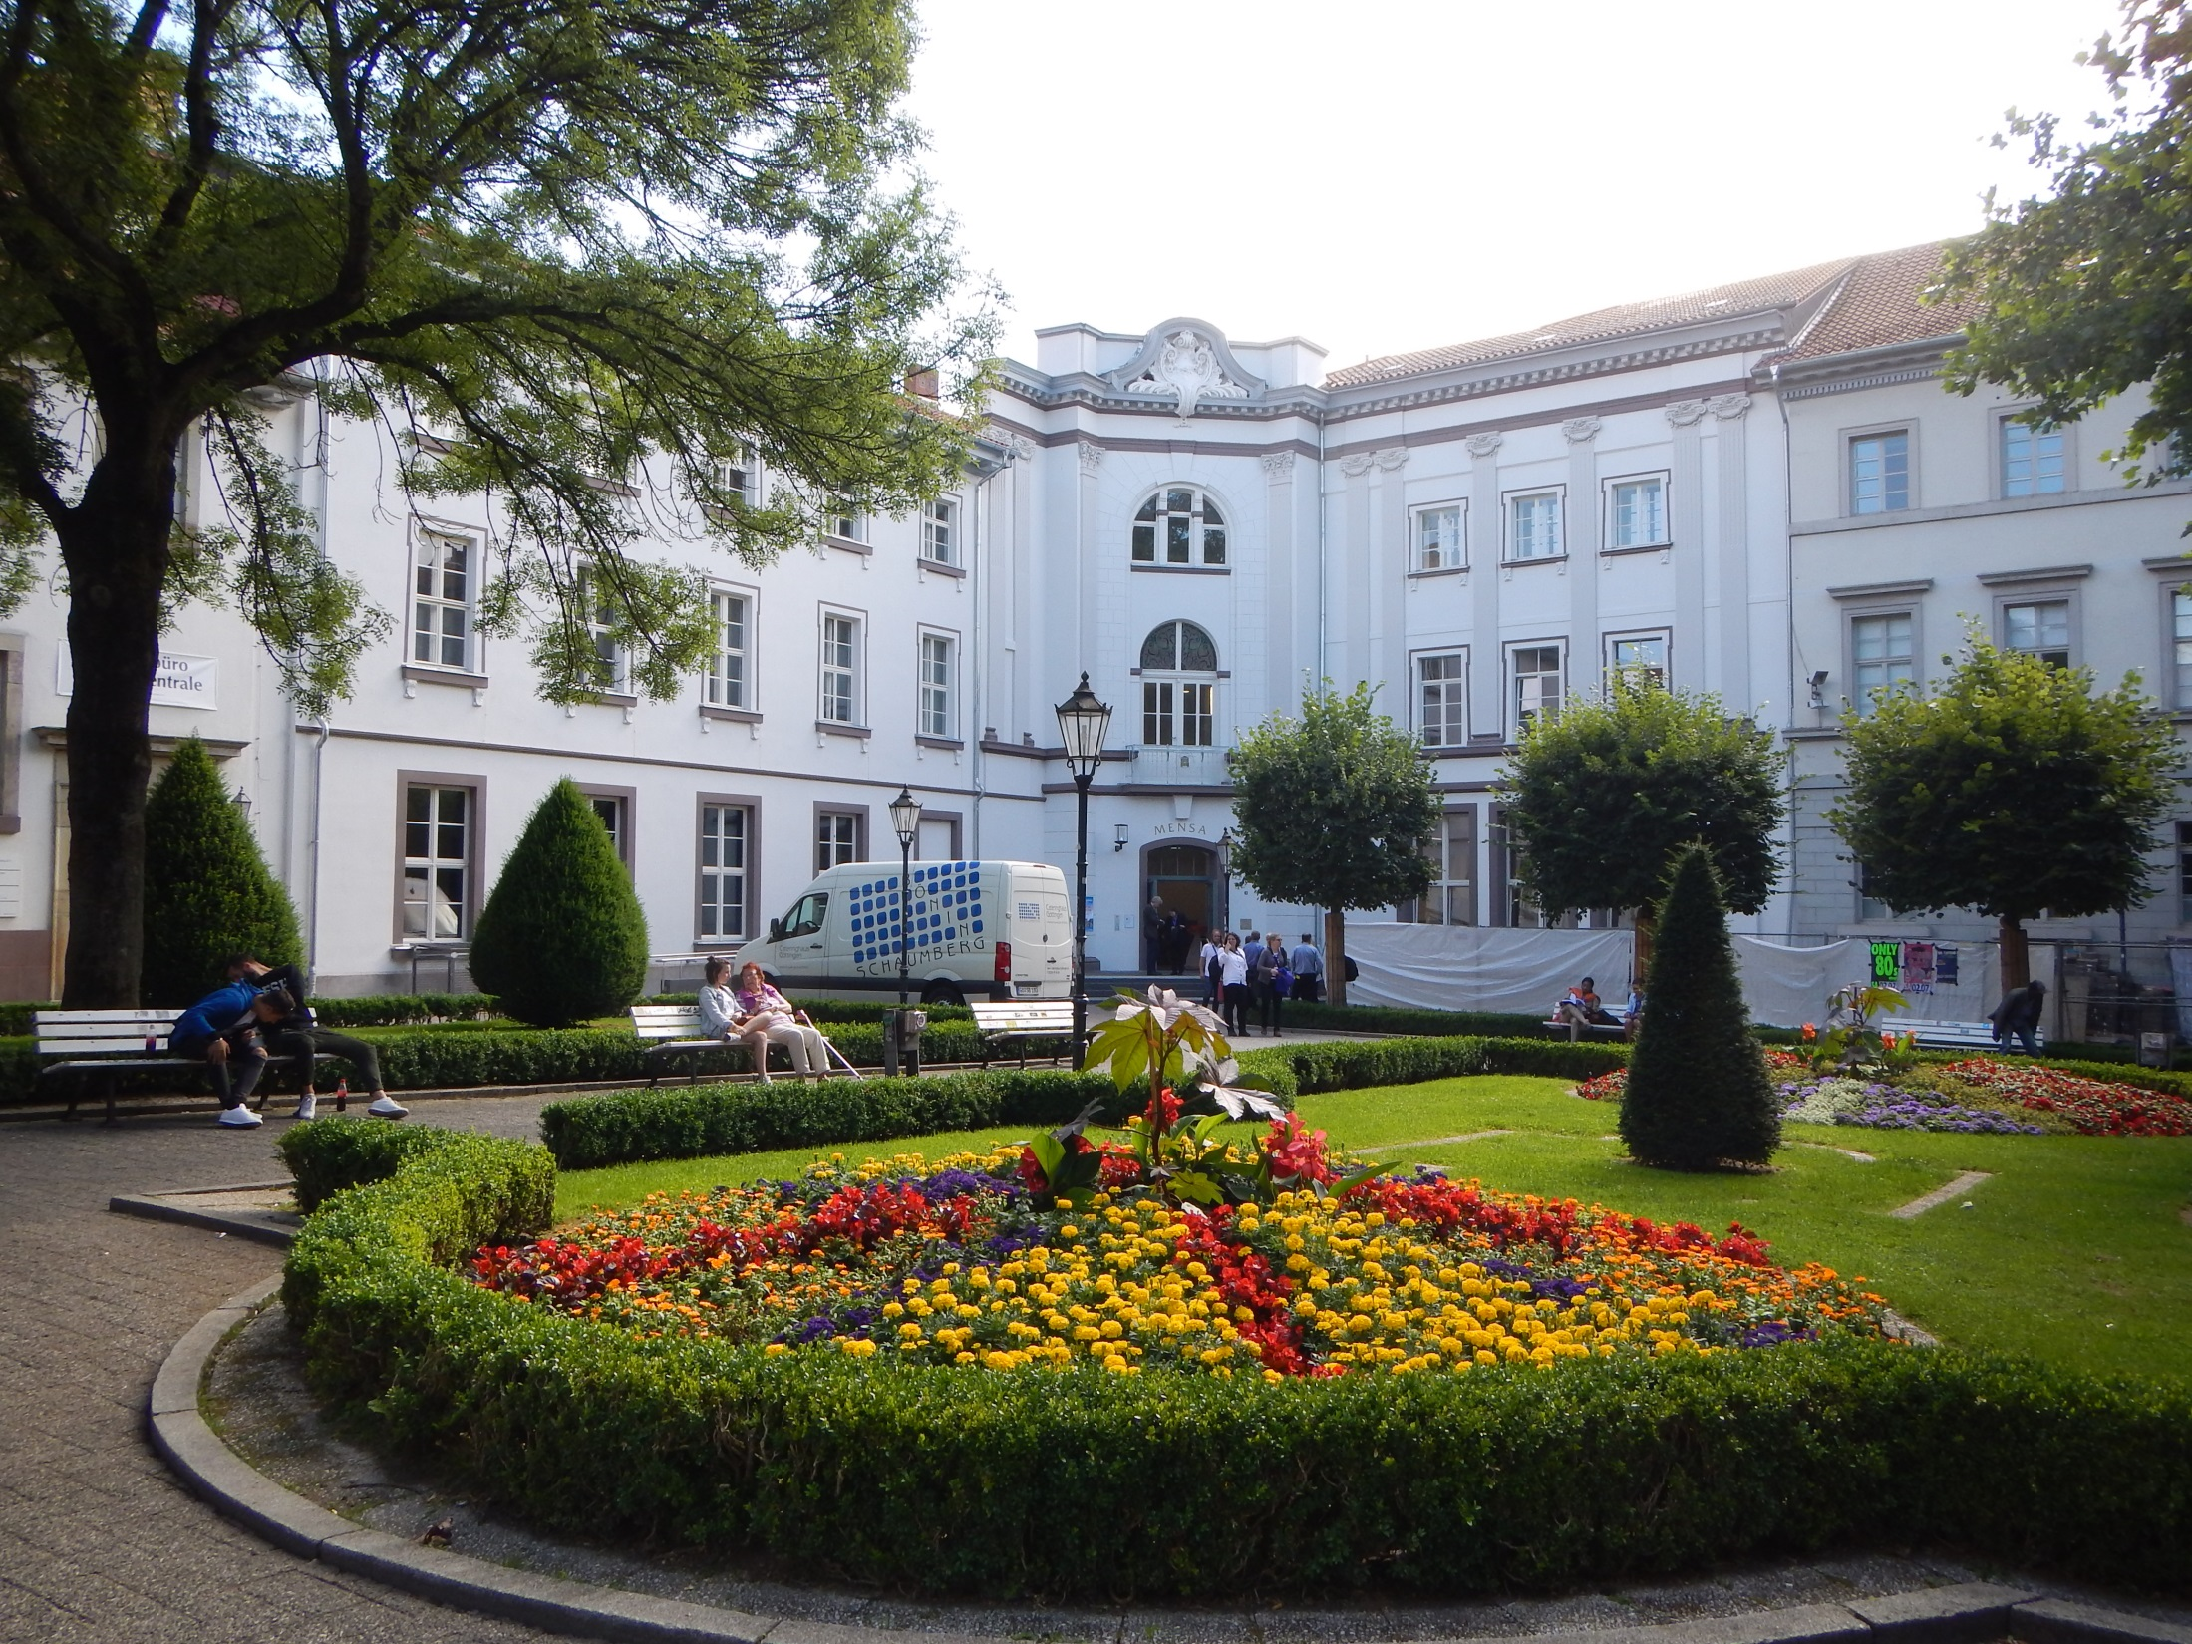

Slide 6
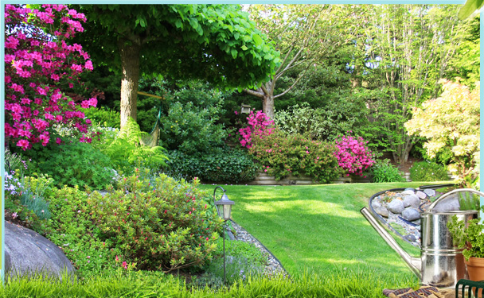
Arten von Grünanlagen in Göttingen
Gärten

Slide 7
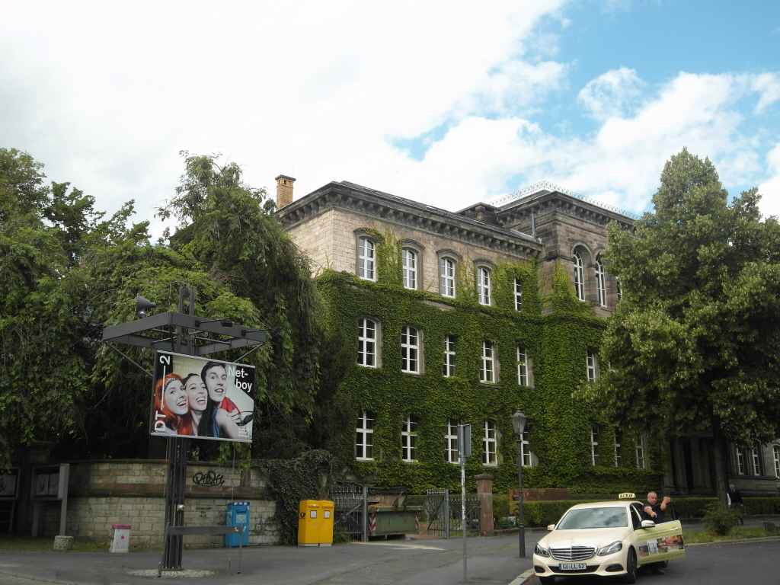
Arten von Grünanlagen in Göttingen
Senkrechte Grünanlagen

Slide 8
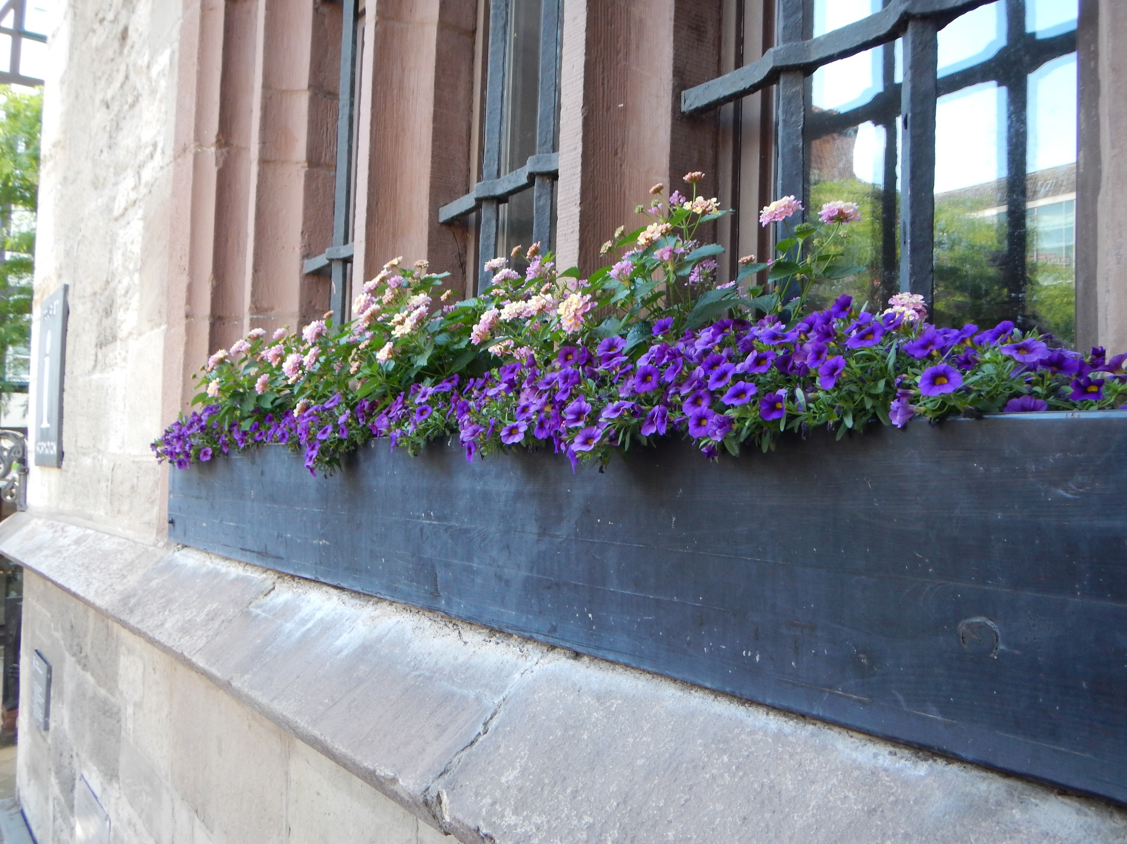

Slide 9
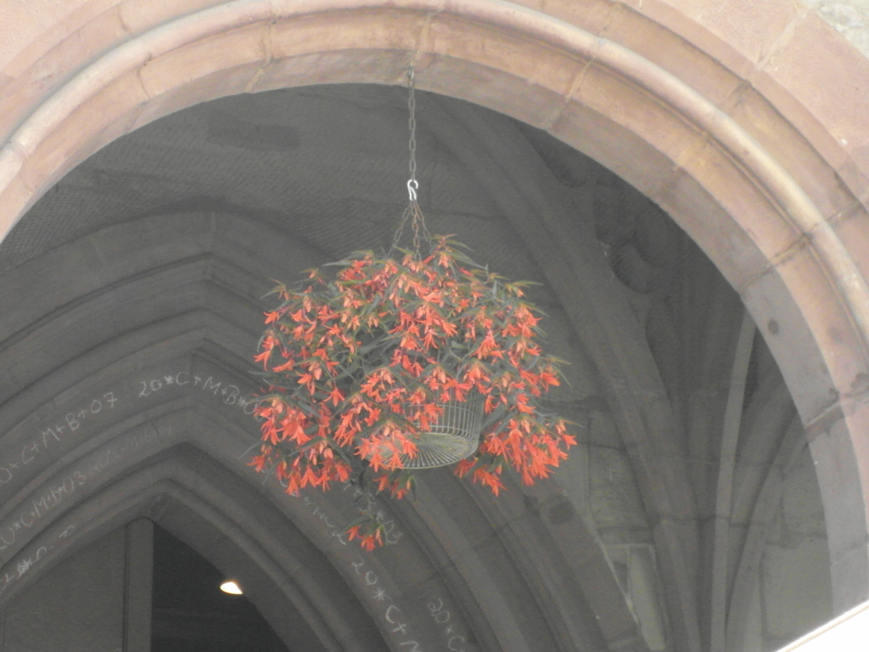
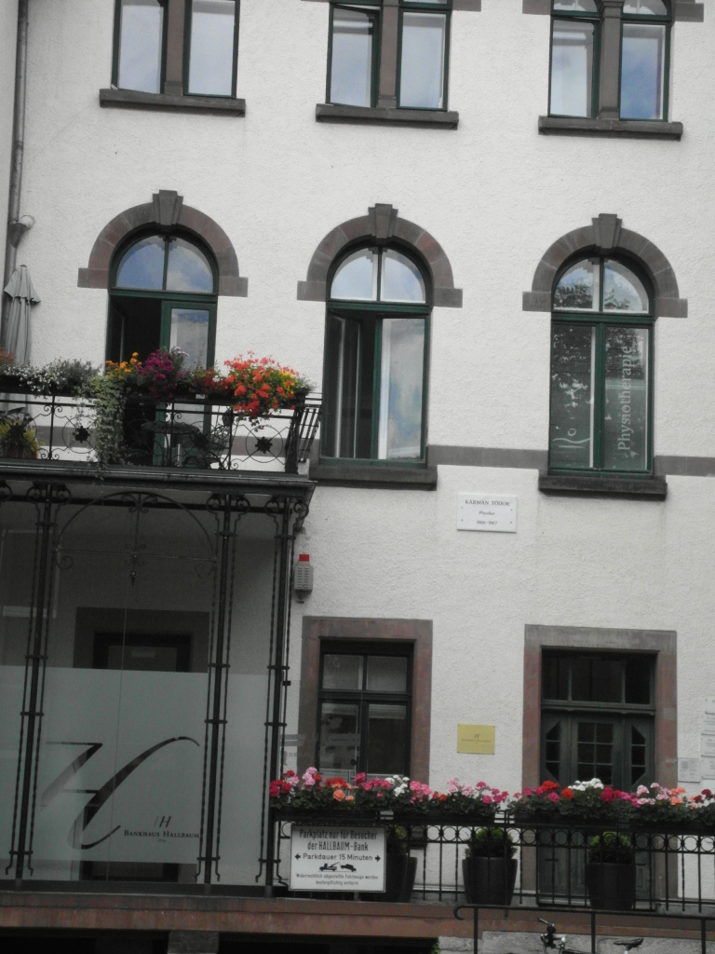
Arten von Grünanlagen in Göttingen
Blumen an Fenster und Balkonen

Slide 10
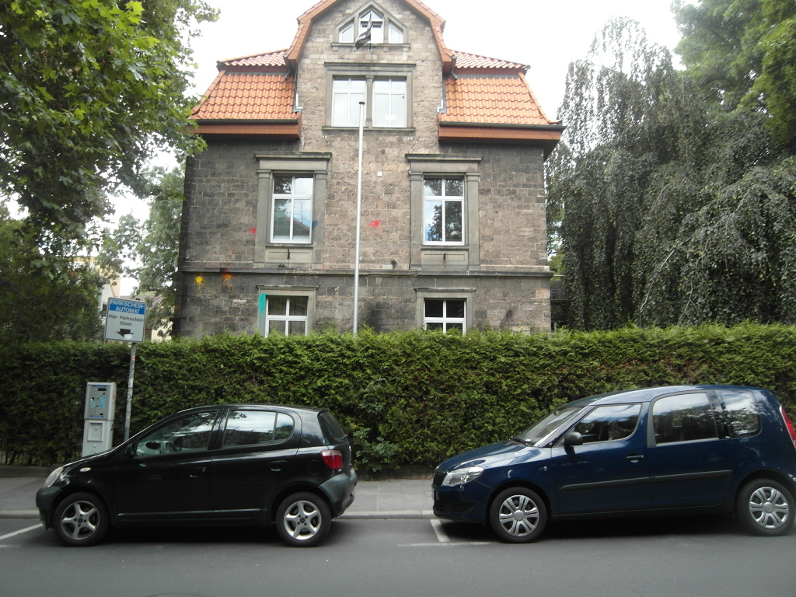
Arten von Grünanlagen in Göttingen
Grüne Zäune

Slide 11
Alpinarium (Steingärten)

Slide 12
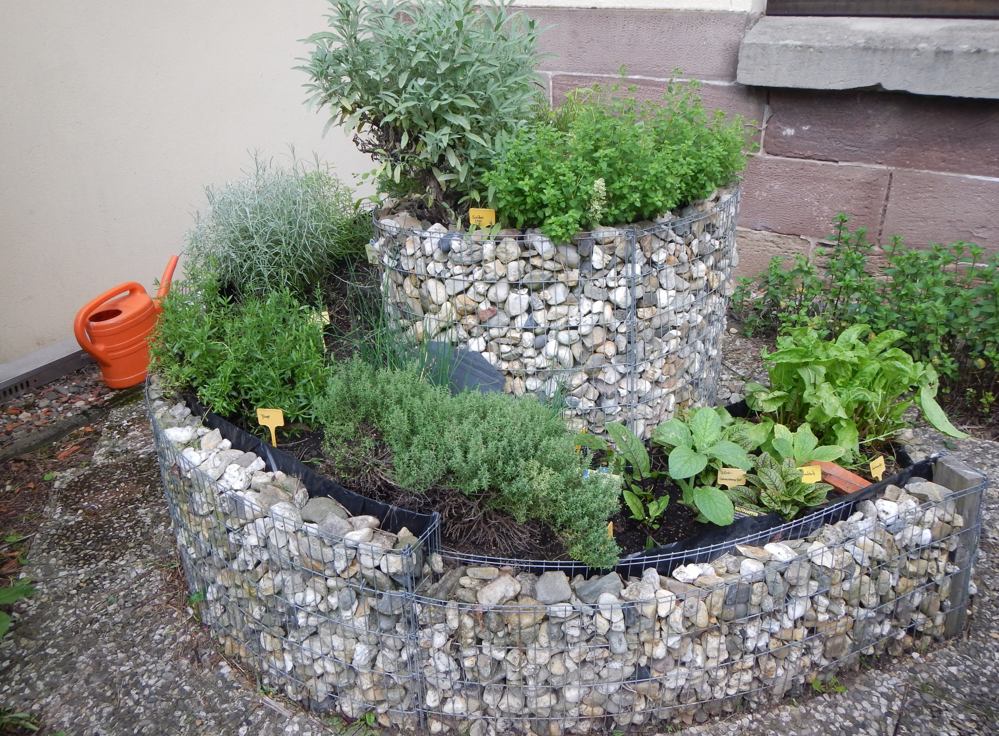

Slide 13
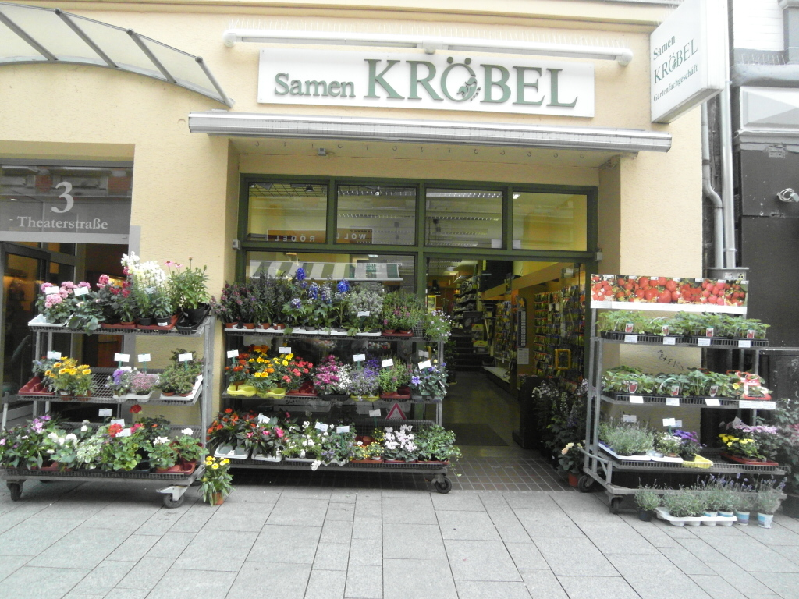
Blumengeschäfte

Slide 14
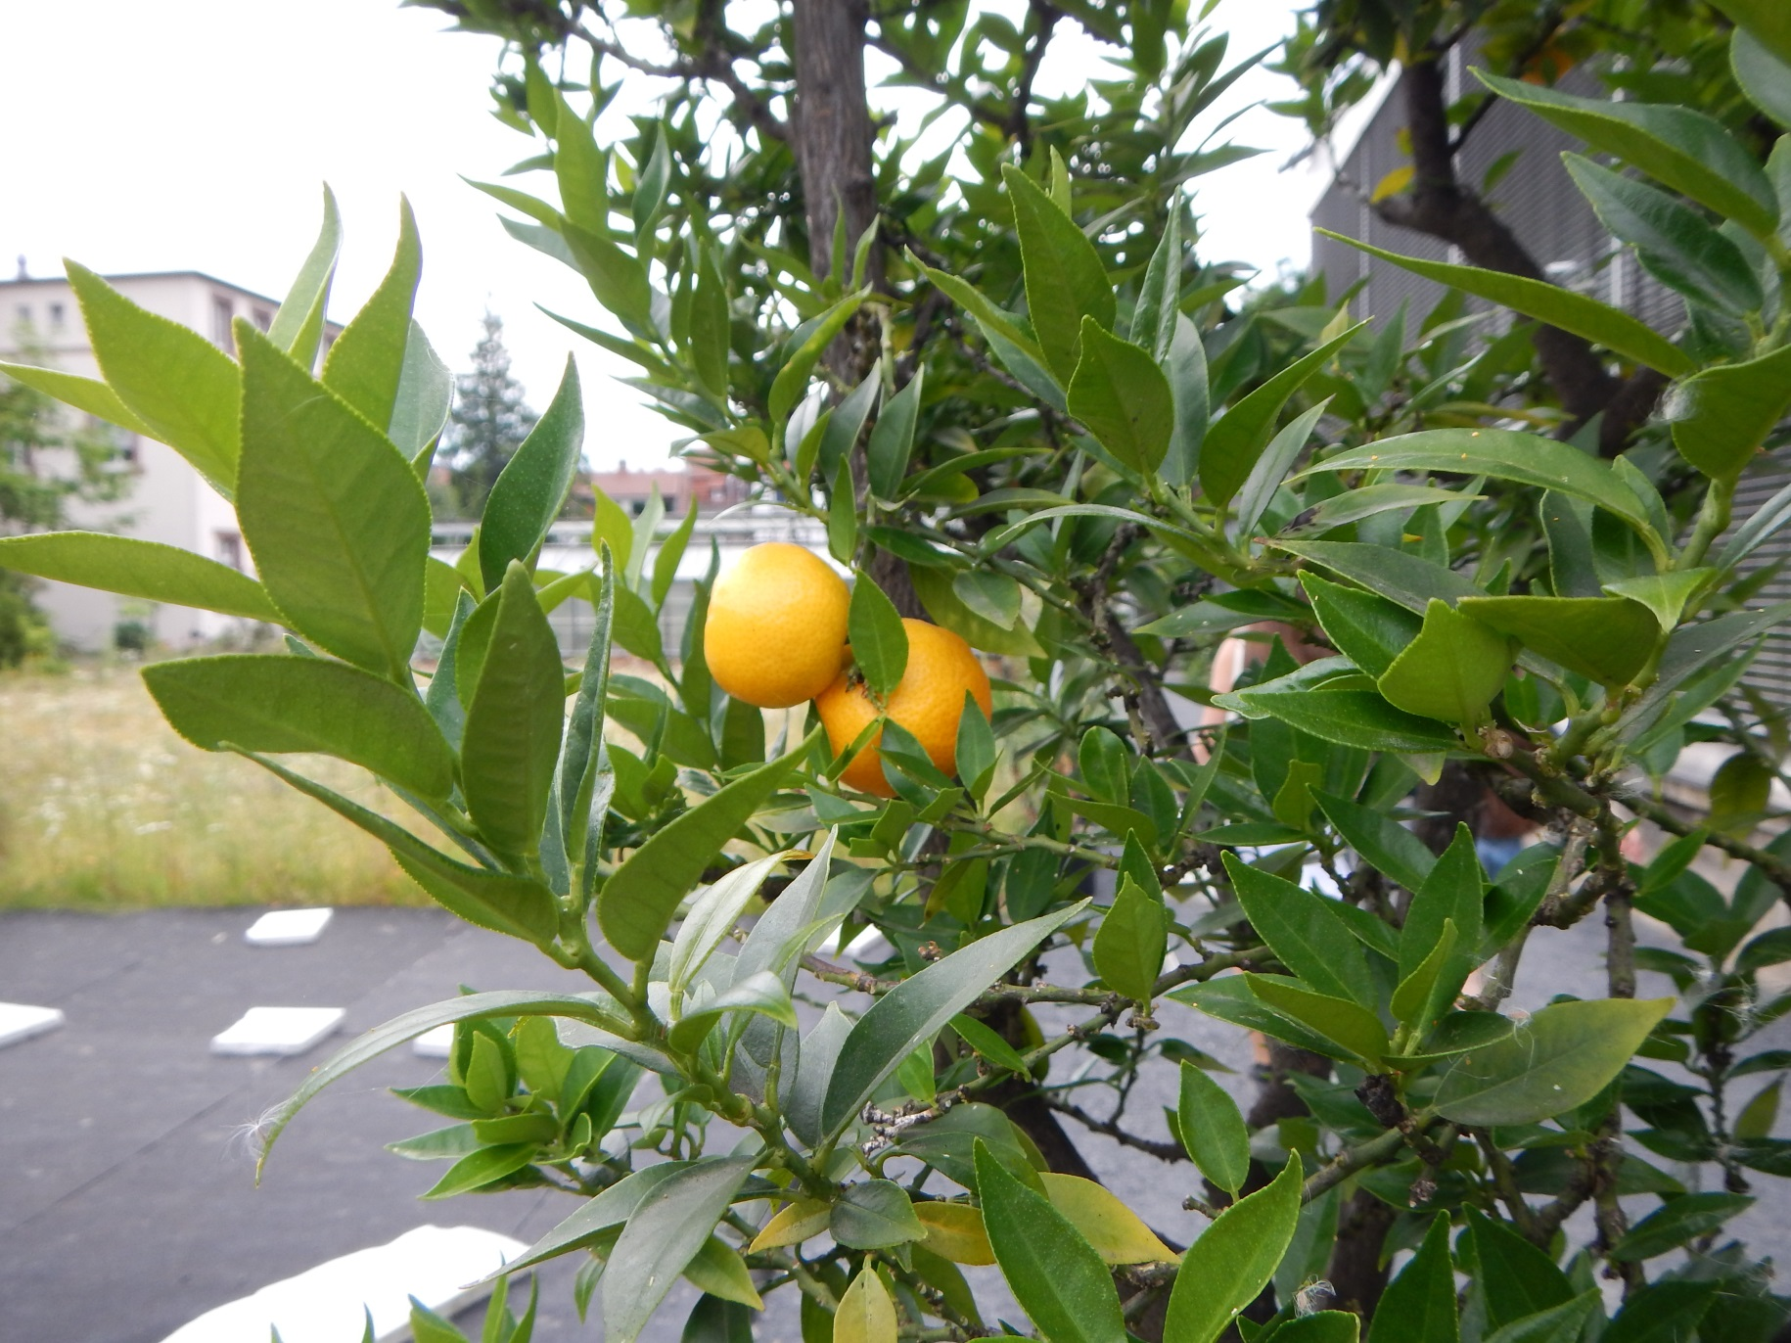
Botanischer Garten

Slide 15
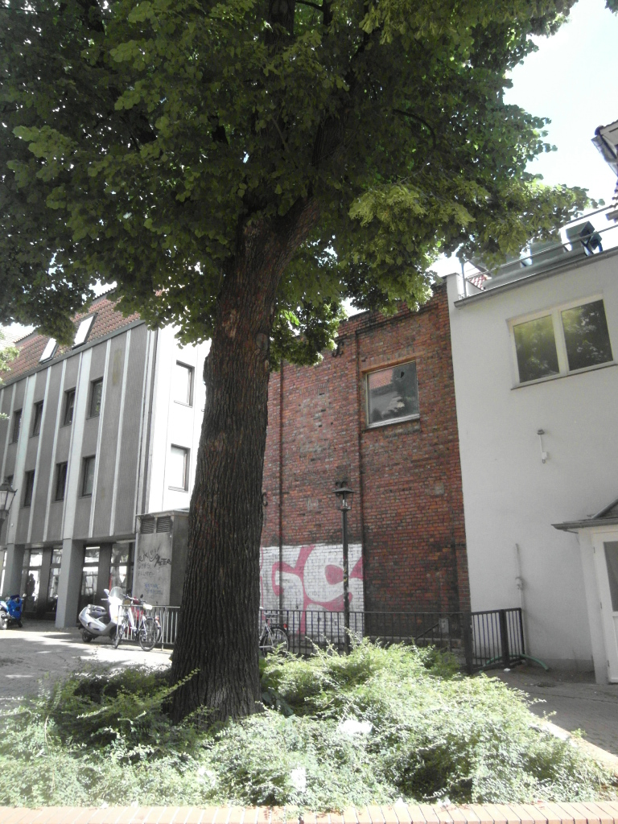
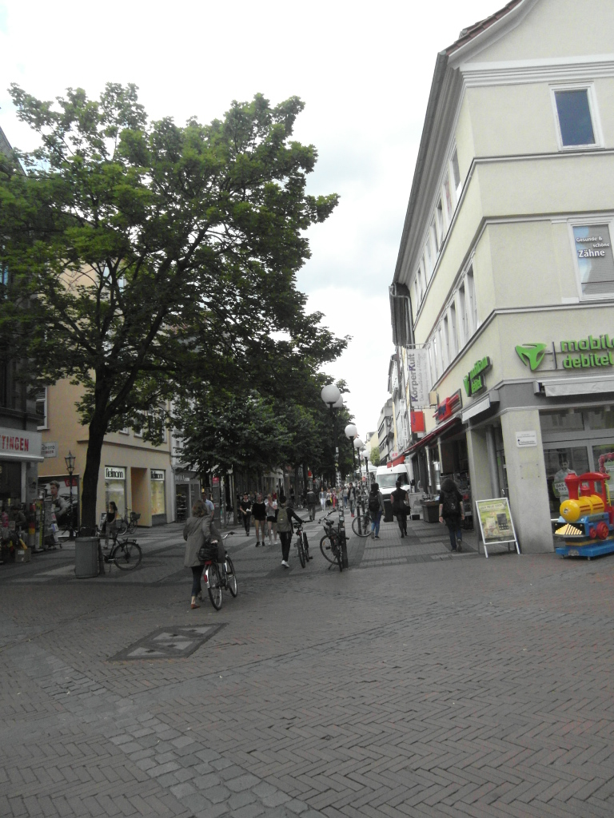
2. Bäume
Linden

Slide 16
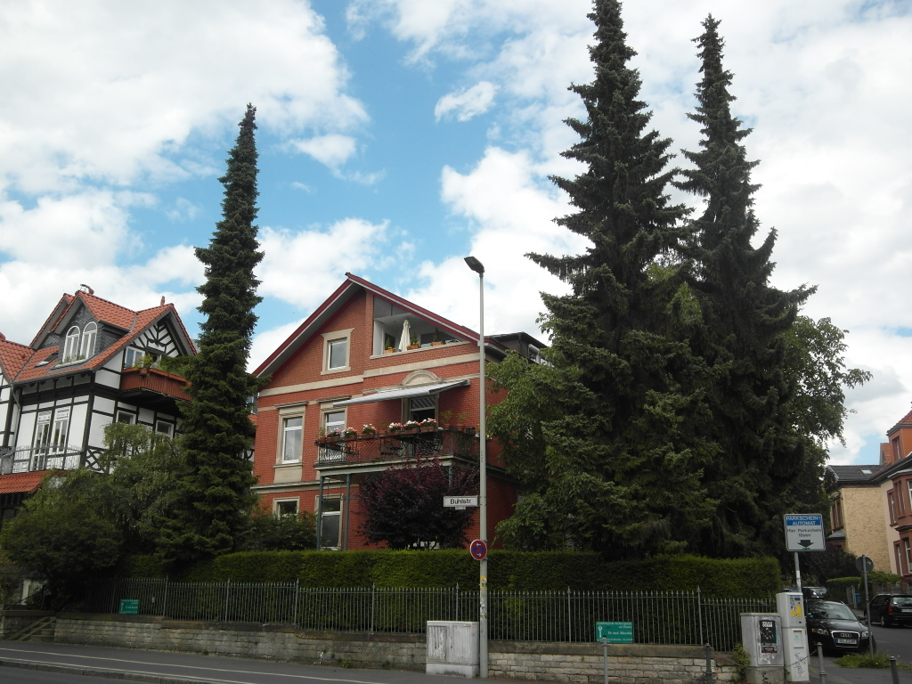
Bäume
Tannen

Slide 17
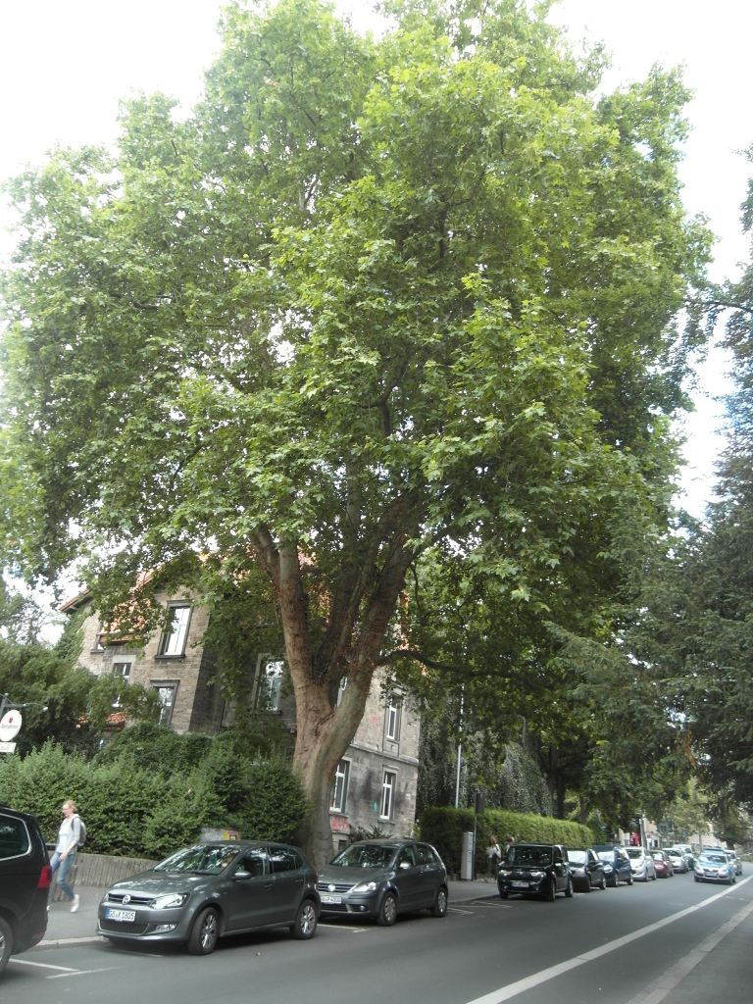
Bäume
Ahorne

Slide 18
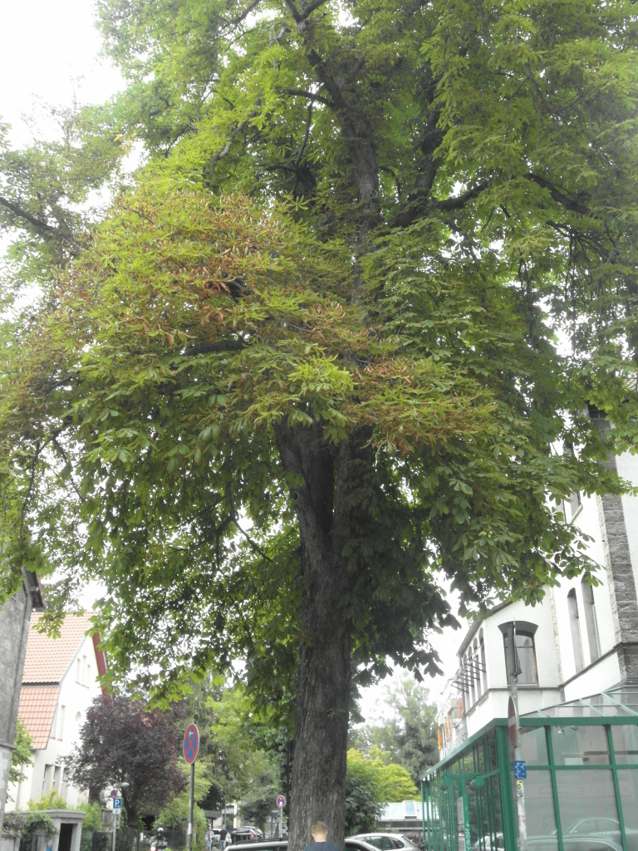
Bäume
Kastanien

Slide 19
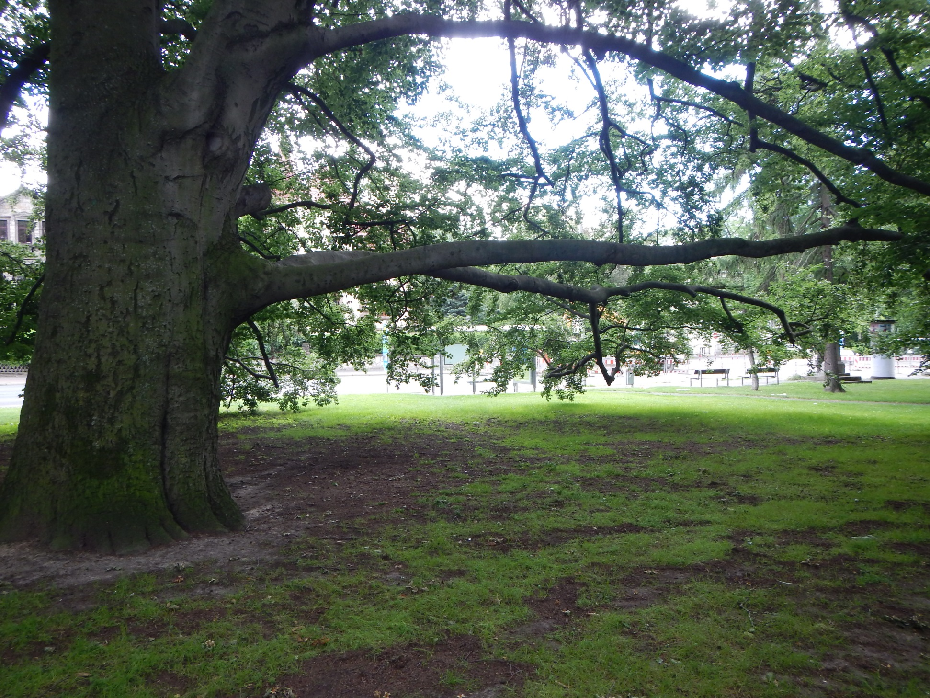
Buk

Slide 20
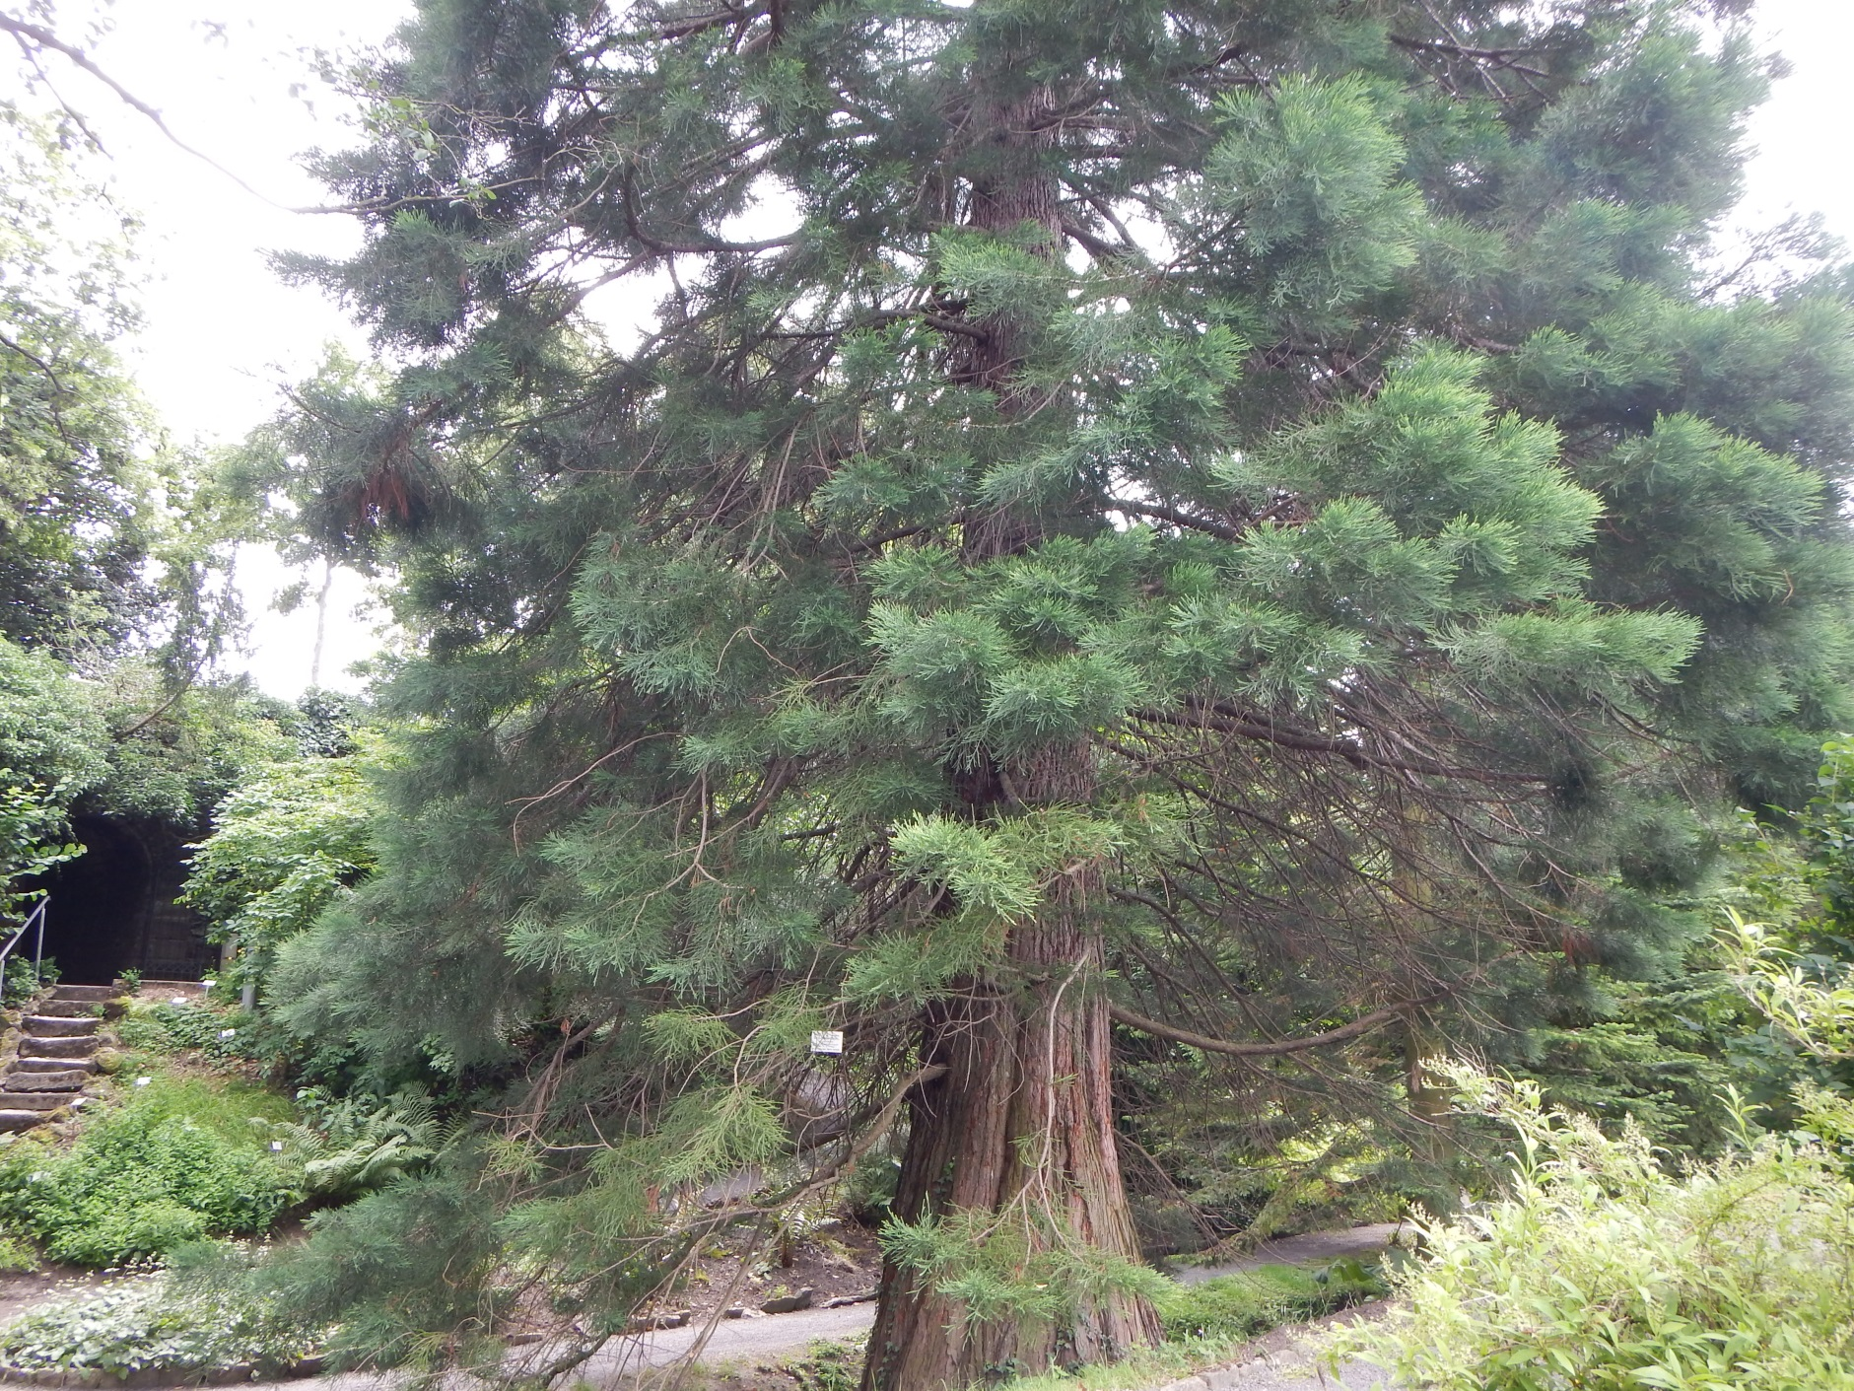
Sekwo…

Slide 21
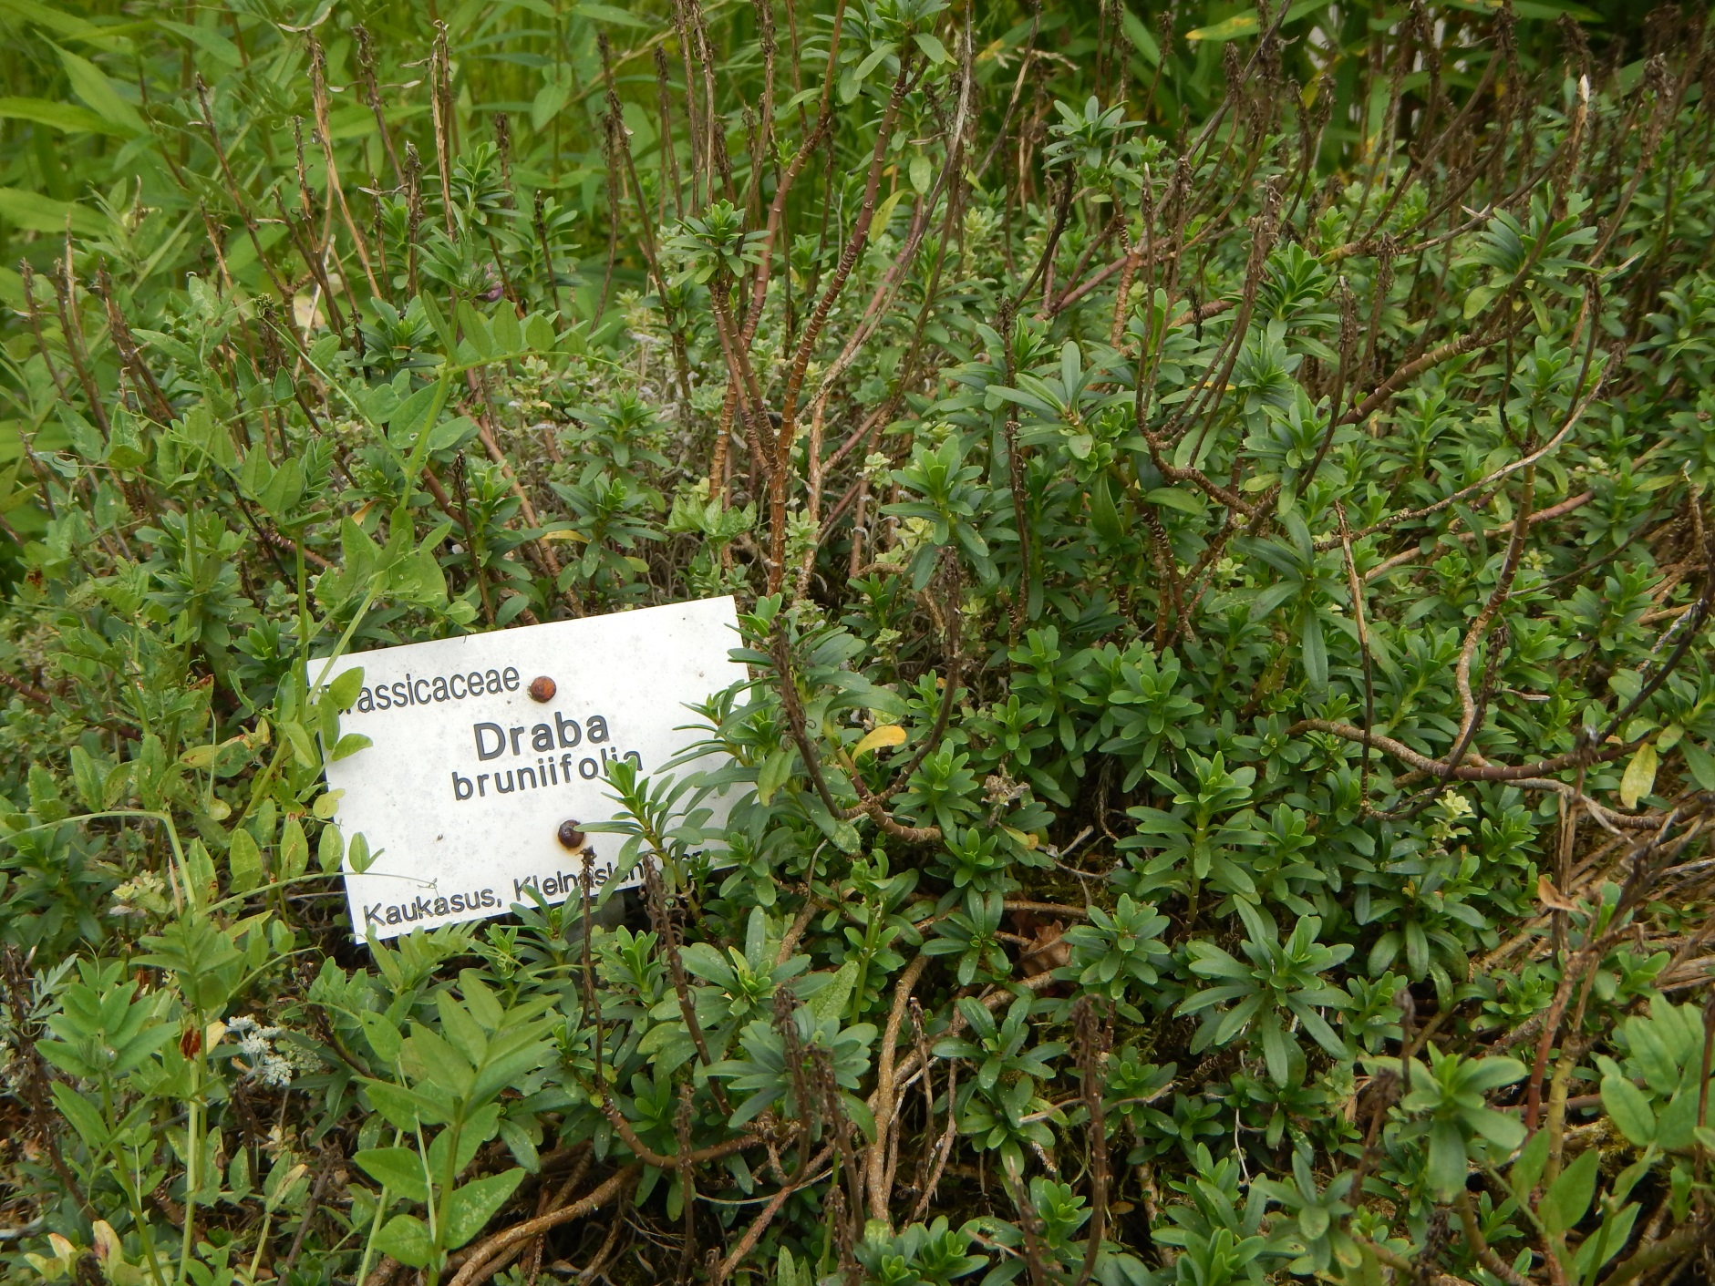
Büsche

Slide 22
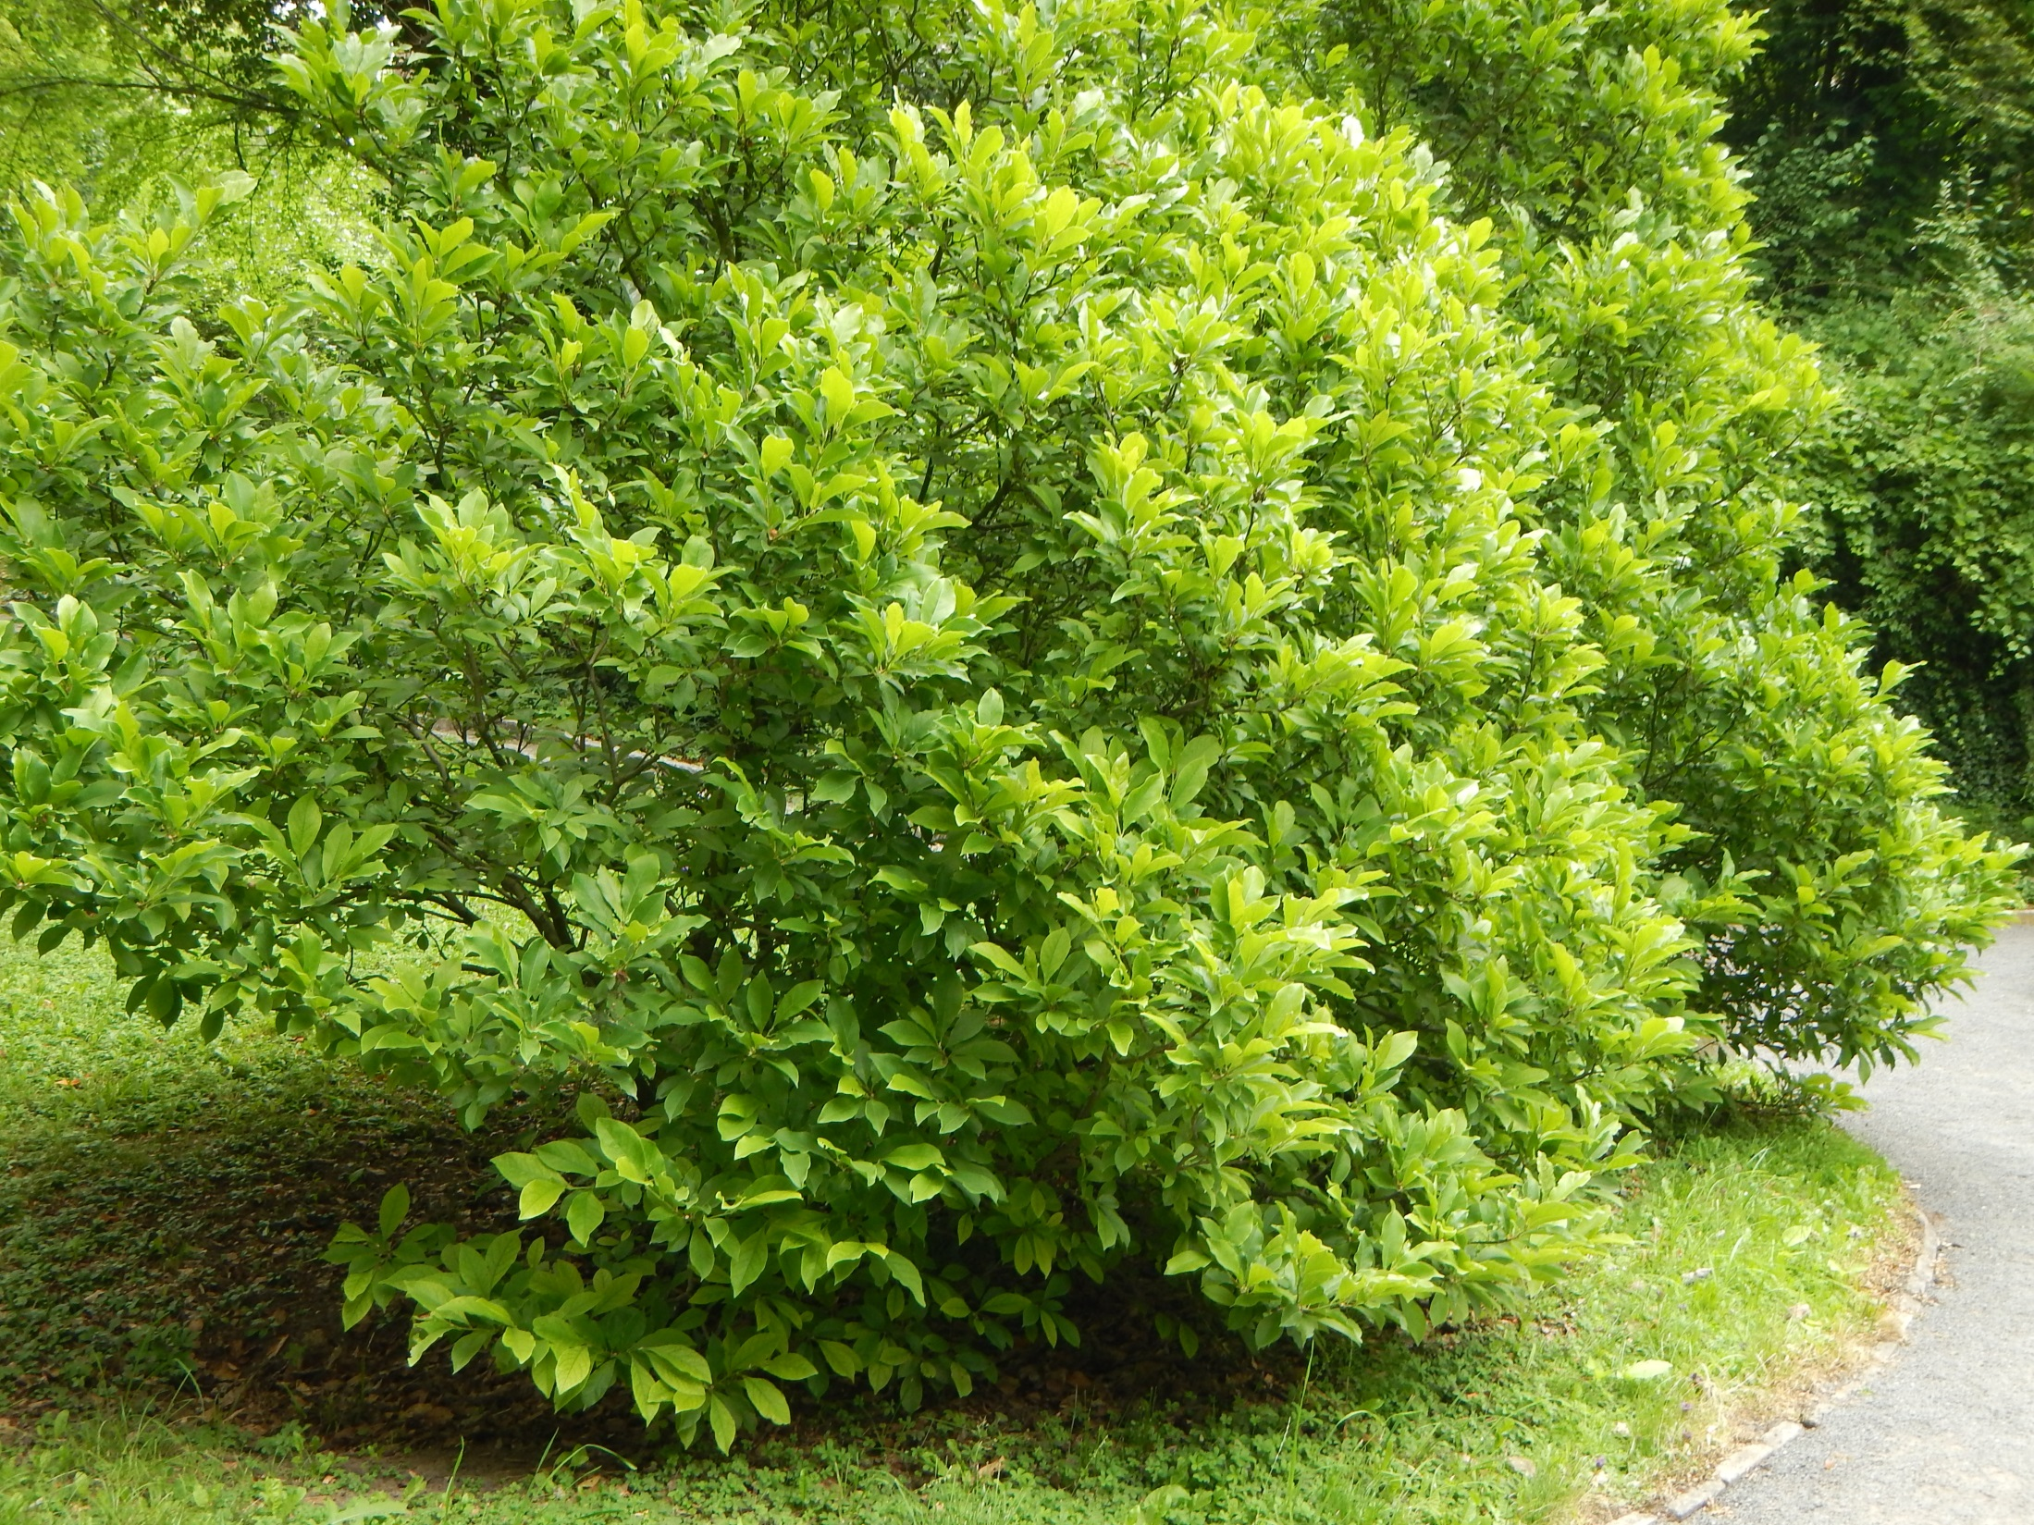

Slide 23
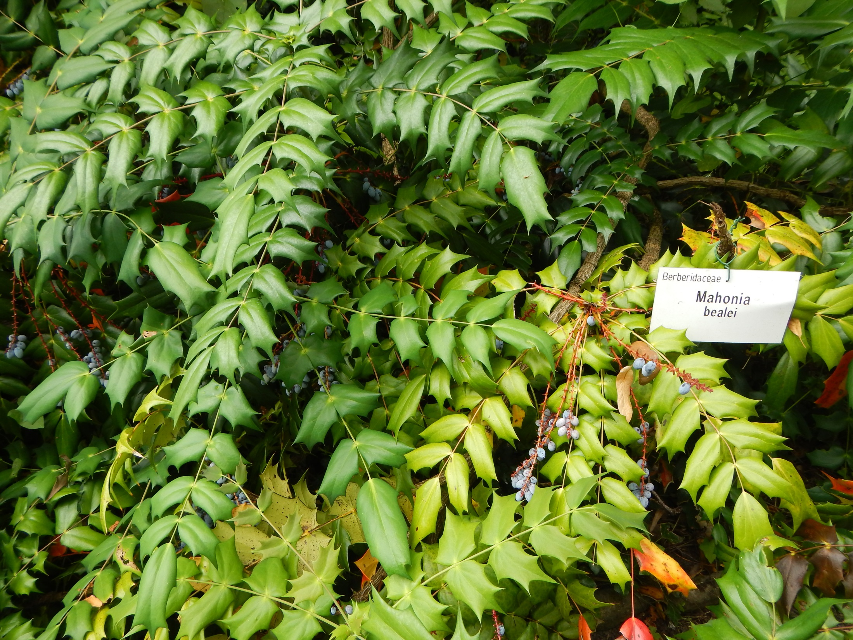

Slide 24
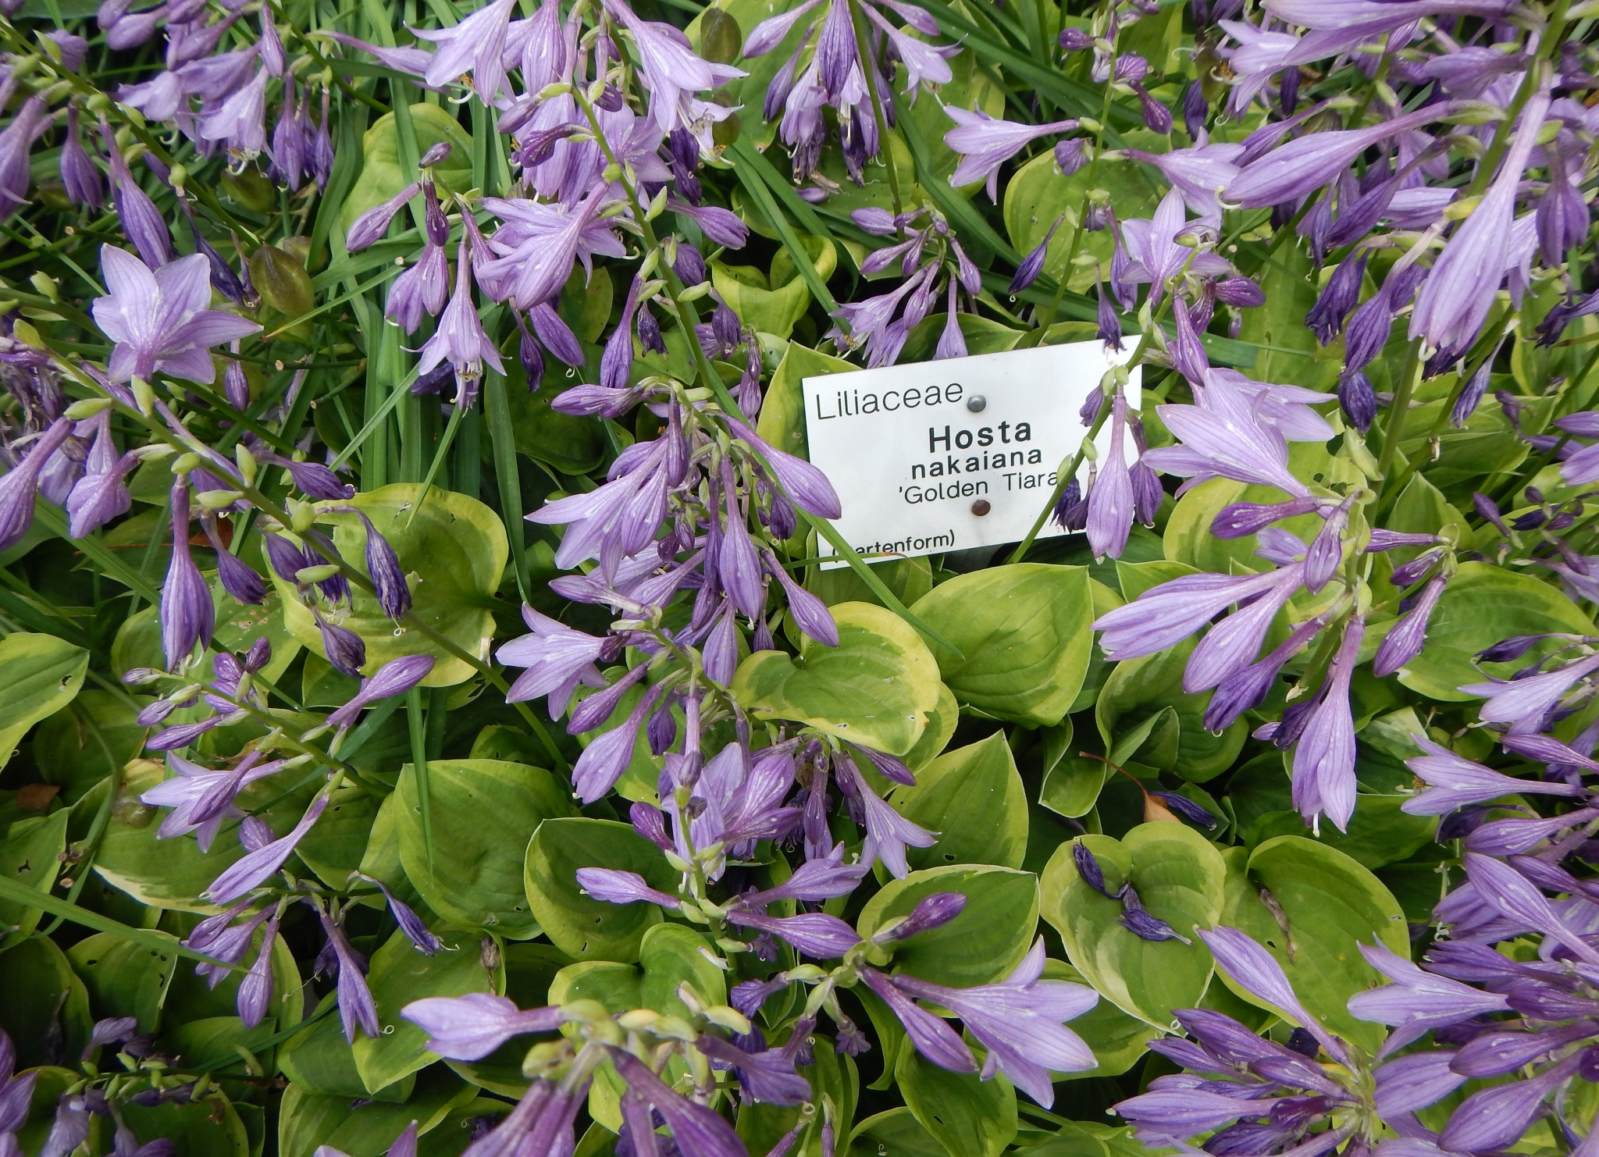
Blumen

Slide 25
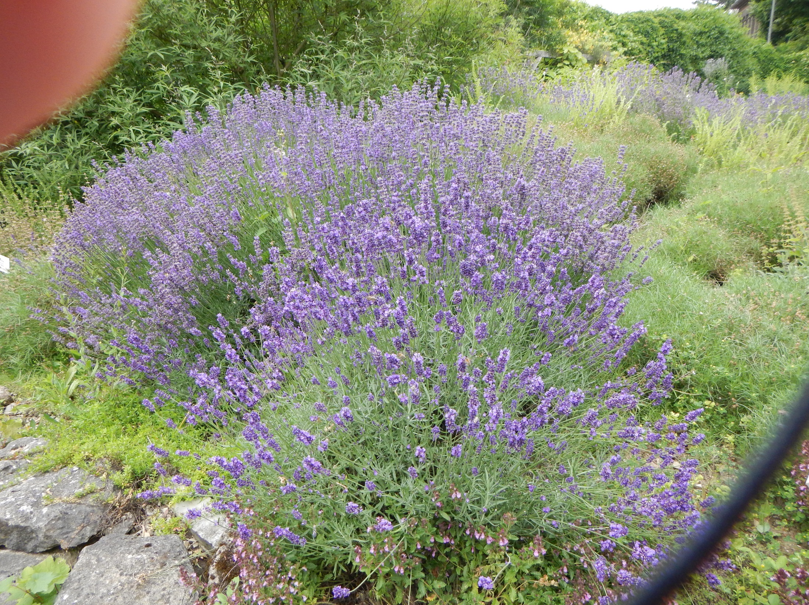

Slide 26
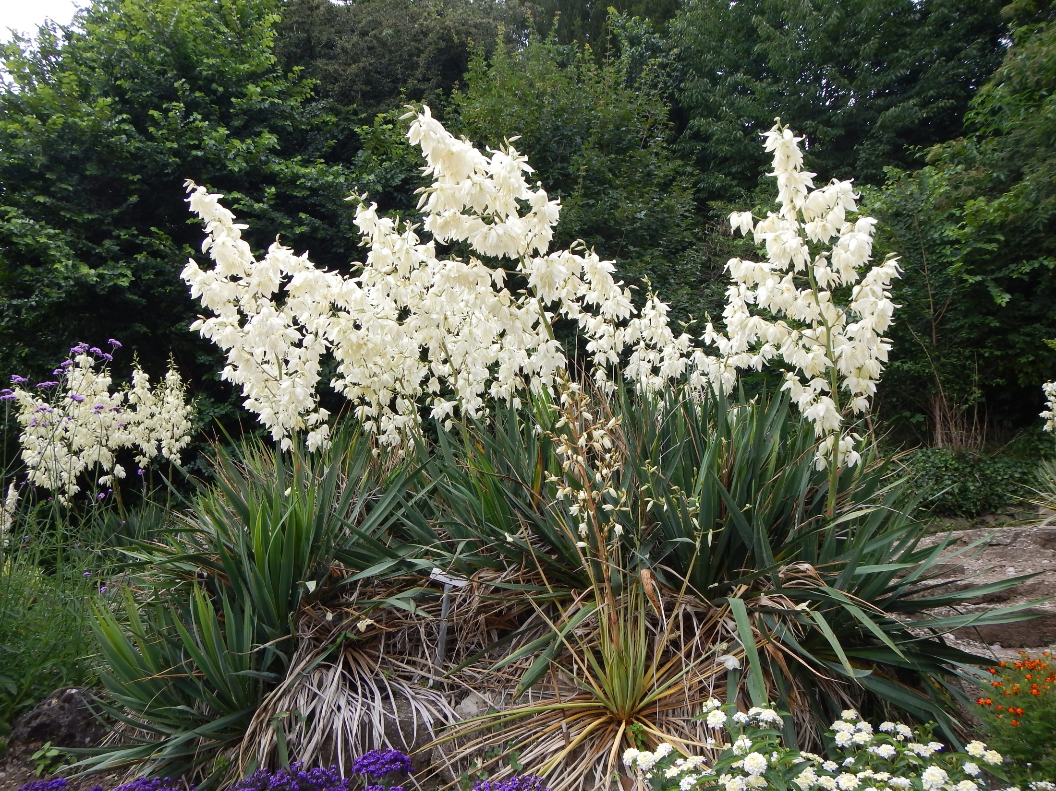

Slide 27
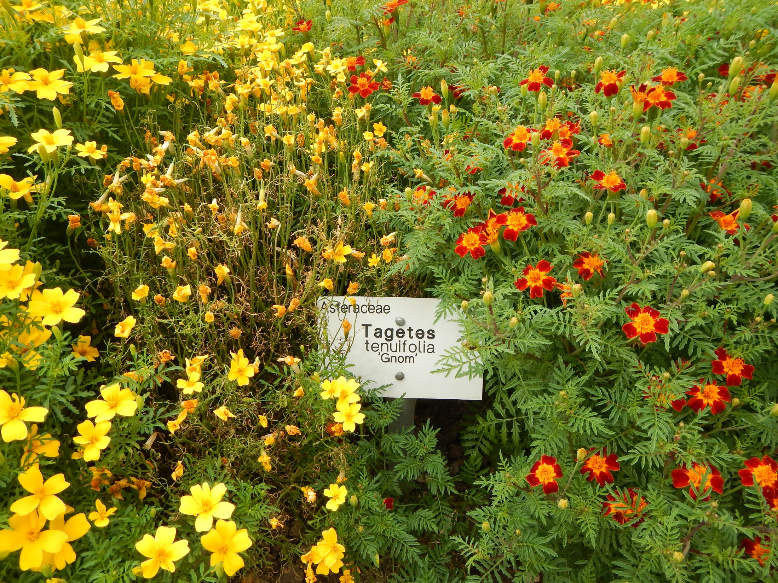

Slide 28
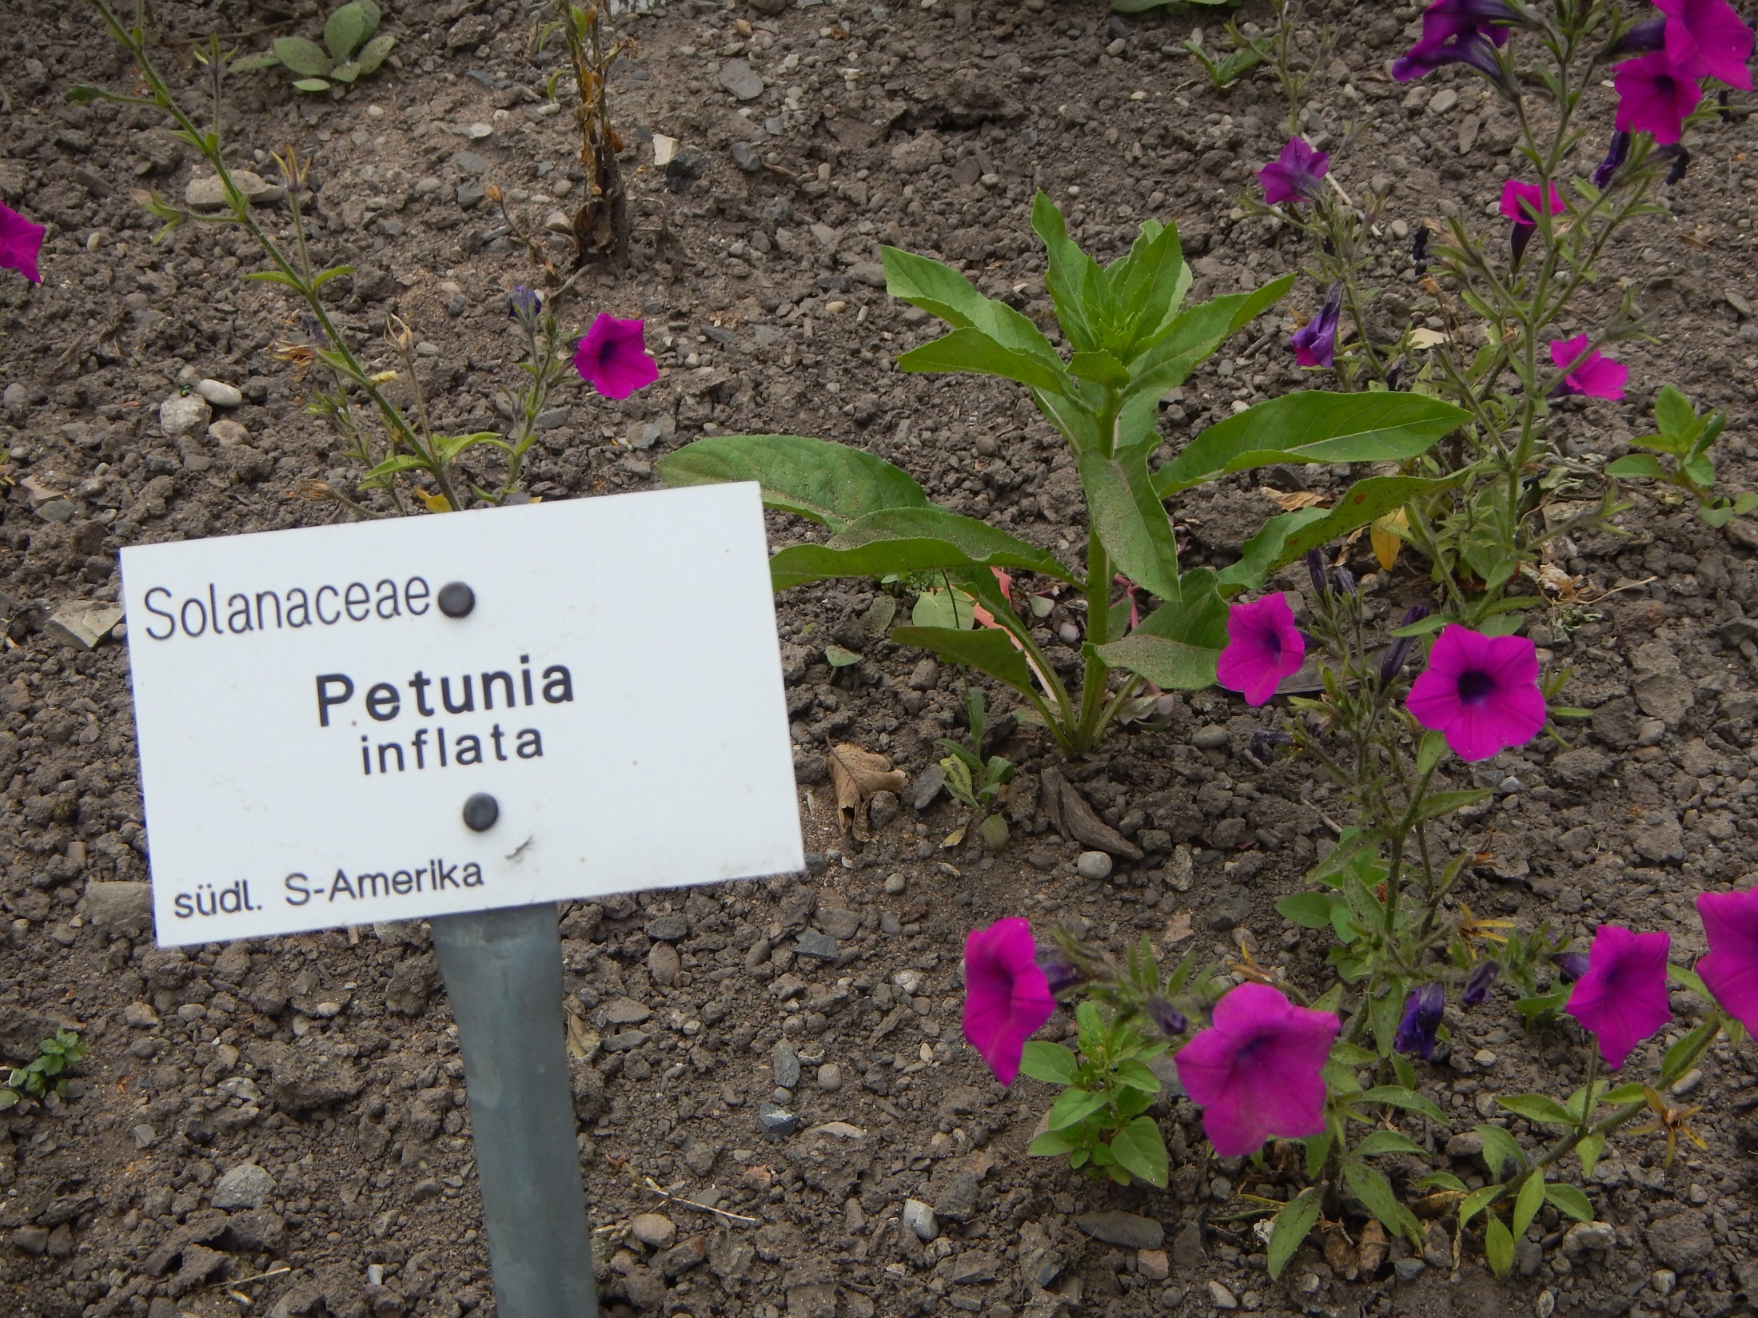

Slide 29
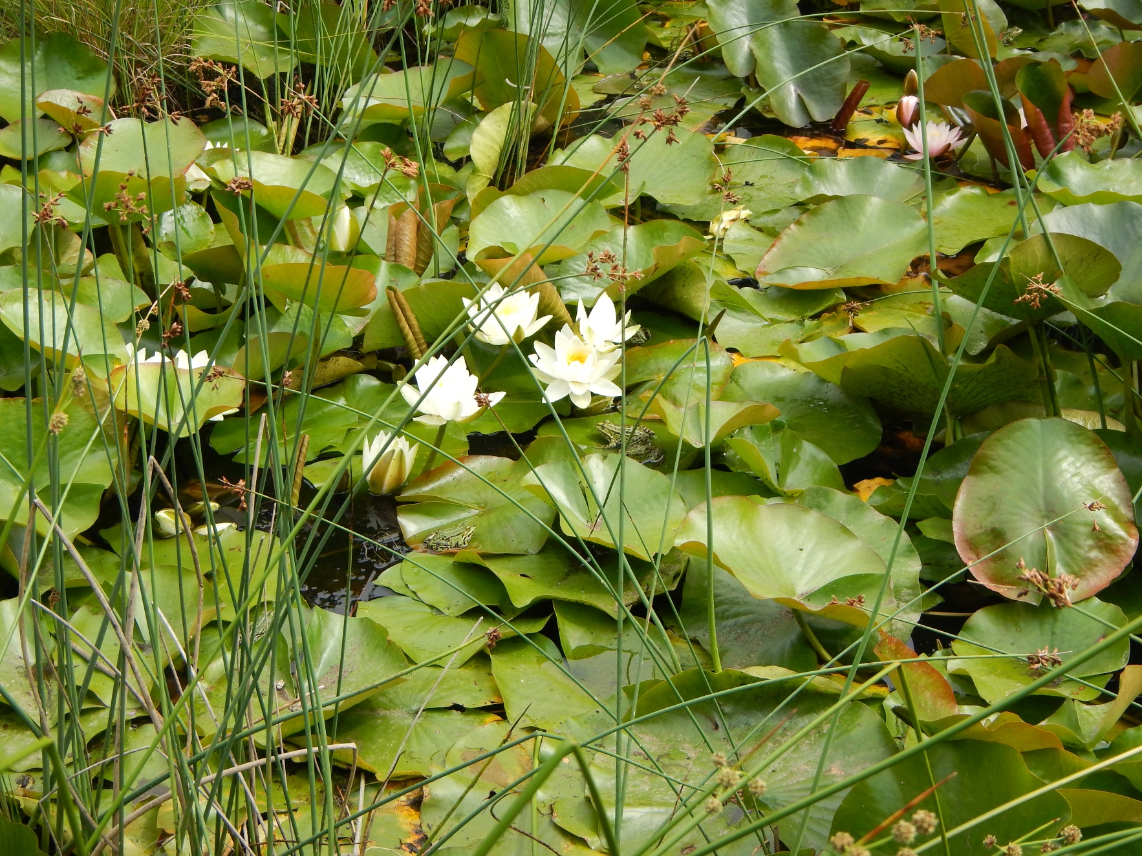
Algen Wasserlilien

Slide 30
vutki
Efeue

Slide 31
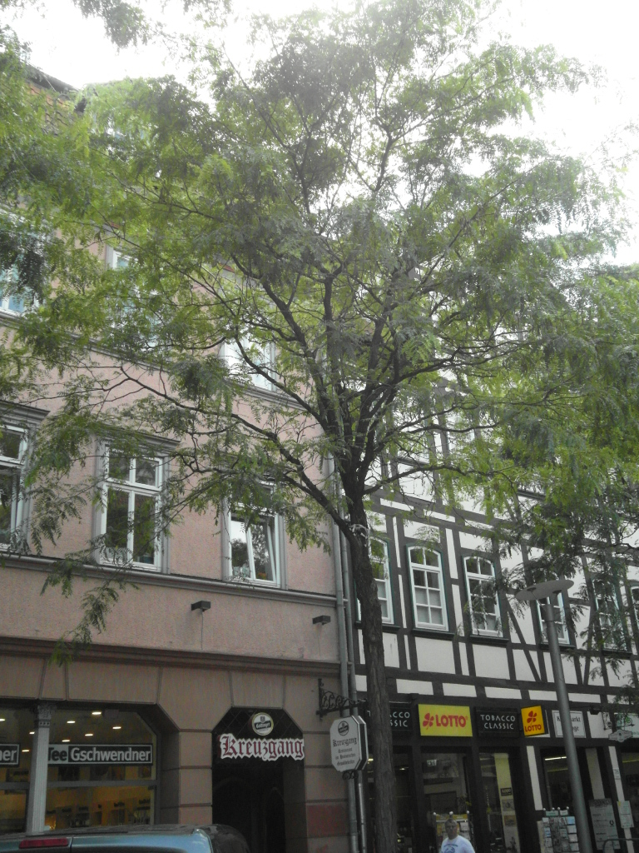
Die populärsten Pflanzen
Akazien

Slide 32
Interviews

Slide 33
Wie antworten die Göttinger?
1. Frage

Slide 34
Wie antworten die Göttinger?
2. Frage

Slide 35
Vusnoyok

Slide 37
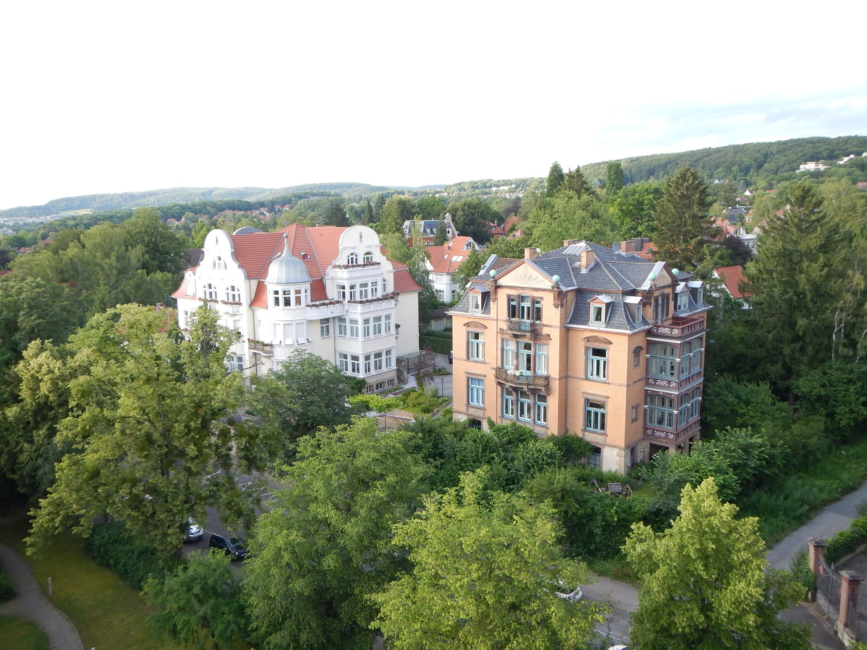
Grünes Göttingen

